Slide 1
Организация и проведение утренней гимнастики с учетом возрастных особенностей детей

Slide 2
Утренняя гимнастика – это…
– комплекс физических упражнений, проделываемых сразу же после сна.
Она снимает остаточное торможение после ночного сна; обеспечивает тренировку всех мышц, что способствует воспитанию хорошей осанки; подготавливает организм ребенка к последующим нагрузкам.
Утренняя гимнастика вводится в режим дня с первой младшей группы и организуется ежедневно с детьми всех возрастных подгрупп. Ее продолжительность, интенсивность нагрузки, количество упражнений и повтор зависит от возраста детей.

Slide 3
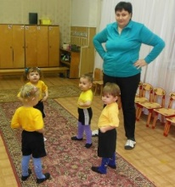
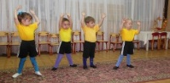
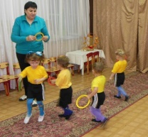
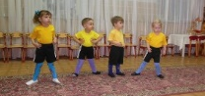
Первая Младшая группа
1. Продолжительность 4-5 мин.
2. Общеразвивающие упражнения имитационного характера 3-4.
3. Ходьба стайкой, врассыпную, построение в круг, врассыпную.
4. Медленный бег 20-30 сек. - 1 пол. г.; 30-40 сек. - 2 пол. г.
5. Со 2 пол. года использует мелкие игровые предметы для общеразвивающих упражнений.
6. Подпрыгивания на месте 2 раза по 15-20 сек. с паузой отдыха.
7. Заключительная ходьба.
8. Дозировка выполнения упражнений 4-5 раз

Slide 4
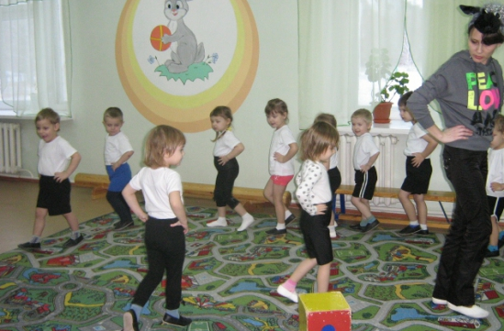
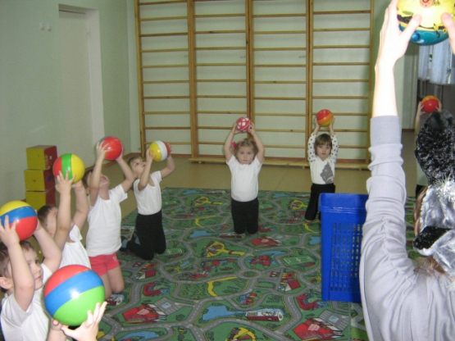
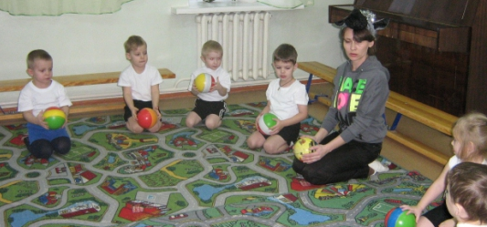
вторая младшая группа
1. Продолжительность 5-6 мин.
2. Комплекс упражнений 4-5.
3. Ходьба, поскоки, бег – обязательны.
4. Ходьба разными способами, со сменой направления, на носочках, в колонне друг за другом, в разных направлениях.
5. Построение друг за другом, врассыпную, в круг.
6. Ходьба чередуется с неторопливым бегом: 30-40 сек. - 1 пол. г.; 50-60 сек. - 2 пол. г.
7. Дозировка выполнения упражнений – 5-6 раз.
8. Заключительная часть: поскоки на месте 2 раза по 15-20 сек. с отдыхом, бег.

Slide 5
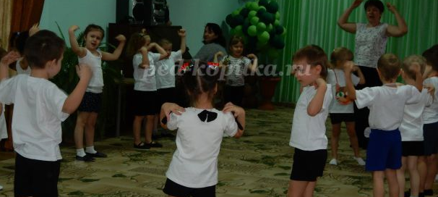
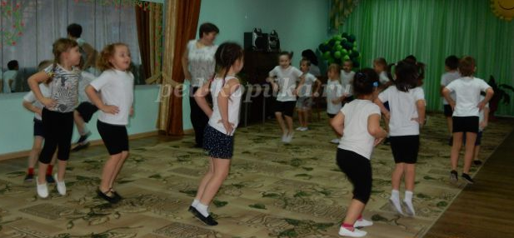
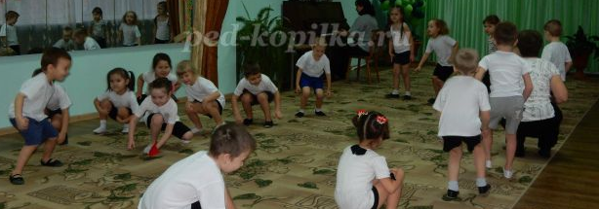
Средняя группа
1. Продолжительность 6-8 мин.
2. Общеразвивающих упражнений 4-5.
3. Ходьба, бег, поскоки на месте.
4. Ходьба парами, врассыпную, на носках, на пятках, приставным шагом и прочими способами.
5. Неторопливый легкий бег 1 мин. - 1 половина года; 1,5 мин. - 2 пол. года.
6. Построение в звенья 2 пол. года; построение в круг – 1 пол. года (и все виды построений рекомендованных во 2 младшей группе).
7. Дозировка выполнения упражнений 4-6 раз.
8. Общеразвивающие упражнения выполняются из разных положений.
9. Поскоки на месте 15-20 раз в чередовании с ходьбой.
10. Заключительная часть ходьба, подвижная игра или бег в среднем темпе.

Slide 6
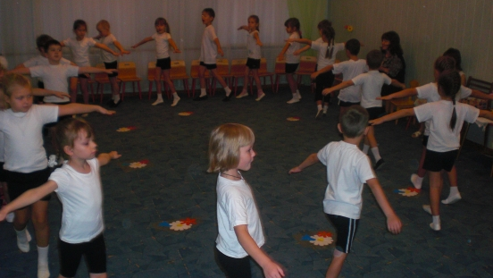
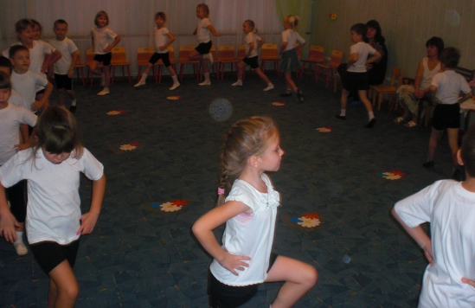
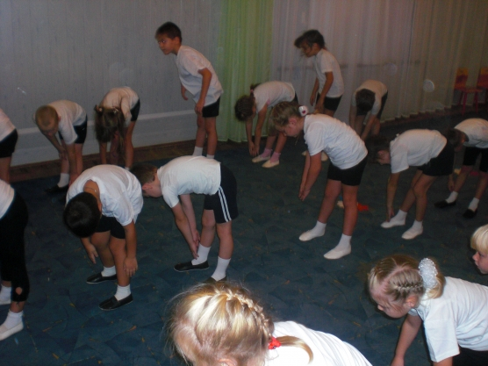
Старшая группа
1. Продолжительность 8-10 мин.
2. Общеразвивающих упражнений 5-6.
3. Разнообразные упражнения в ходьбе: со сменой темпа, направления, на носках, пятках, высоко поднимая колени, упражнения на внимание.
4. Легкий бег в медленном темпе 1,5-2 мин.
5. Бег со средней скоростью после общеразвивающих упражнений.
6. Построения в звенья, в шахматном порядке (звенья через одно делают шаг вперед).
7. Упражнения выполняются из разных исходных положений, с предметами и без них.
8. Дозировка 5-6 раз.
9. Разнообразные виды поскоков 20-30, 30-40 сек. в чередовании с ходьбой.
10. Заключительная часть: ходьба, бег со средней скоростью, выполнение танцевальных движений, подвижная игра.

Slide 7
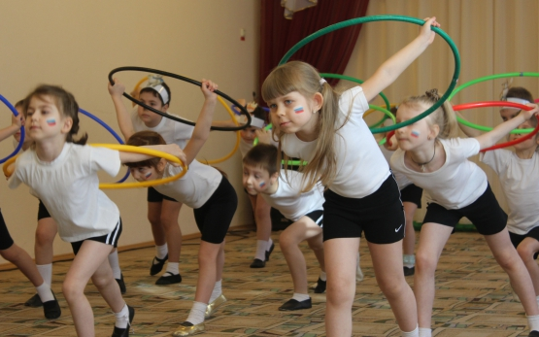
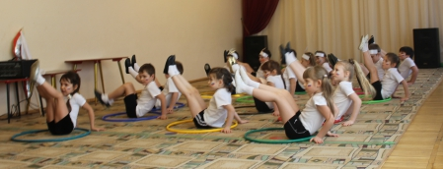
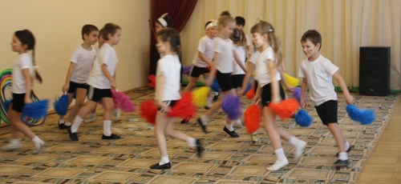
Подготовительная группа
1. Продолжительность 10-12 мин.
2. Количество общеразвивающих упражнений 6-7.
3. Дозировка 6-8 раз.
4. Бег в медленном темпе в чередовании с ходьбой 2-3 мин.
5. Бег в среднем темпе после выполнения общеразвивающих упражнений 2-3 мин. Без перерыва.
6. После бега упражнения на дыхание (в заключительной части).
7. Подпрыгивания 30-40 раз с двумя-четырьмя повторениями после паузы-ходьбы.
Предлагать разнообразие и сложность ритмического рисунка.
8. Широко применять упражнения с разнообразным инвентарем.
Примечание: если планируются поскоки в заключительной части, то бег не брать.
9. Планировать различные способы ходьбы, см. старшую группу и программу

Slide 8
Спасибо за внимание!

